Slide 1
Seguro Garantía Extendida Automóviles y Electrodomésticos
PRODUCTOS
APROBADOS EN 2016

Slide 2
SEGURO GARANTÍA EXTENDIDA AUTOMÓVILES SEGURVENDING
Cobertura X: Garantía Extendida.
Mediante esta cobertura SEGUROS LAFISE se compromete con el Tomador y/o Asegurado a amparar los costos incurridos en la reparación y/o reemplazo de las partes o piezas del Automóvil Asegurado, incluyendo repuestos, materiales y/o mano de obra; sujeto a las siguientes condiciones:
Que la necesidad de reparación y/o reemplazo derive de una Falla Mecánica, Eléctrica o Electrónica, debidamente certificada por el Fabricante del Automóvil Asegurado.
Se brinde una vez vencida la garantía otorgada por el fabricante del Automóvil Asegurado.
COBERTURAS
Deducible:
No aplica deducible

Slide 3
SEGURO GARANTÍA EXTENDIDA AUTOMÓVILES
CONDICIONES DEL RIESGO Y CONTRATO:
Suma asegurada: 35% del valor del vehículo nuevo (0 kilómetros).
Modalidad de aseguramiento: Valor Real Efectivo o Valor de mercado del vehículo asegurado.
Podrá emitirse en moneda Colones o Dólares.
PRIMA:
Corresponde al 1% de valor de vehículo + IMPUESTO

Slide 4
SEGURO GARANTÍA EXTENDIDA AUTOMÓVILES SEGURVENDING
ATENCIÓN DE RECLAMOS
En caso de reclamo por siniestro cubierto por la póliza, SEGUROS LAFISE, indemnizará al Asegurado,
procediendo con la reparación mecánica, eléctrica o electrónica, o bien, mediante una sustitución de las piezas
dañadas del Automóvil Asegurado. La reparación, salvo pacto en contrario, se efectuará mediante el taller
designado por SEGUROS LAFISE y de acuerdo con la valoración efectuada, siguiendo los parámetros de calidad
del fabricante.
En caso de que SEGUROS LAFISE autorice al Asegurado reparar el vehículo siniestrado en algún taller de su
preferencia; deberá presentar las facturas correspondientes a la reparación giradas para este fin por el taller
seleccionado. SEGUROS LAFISE se reserva

Slide 5
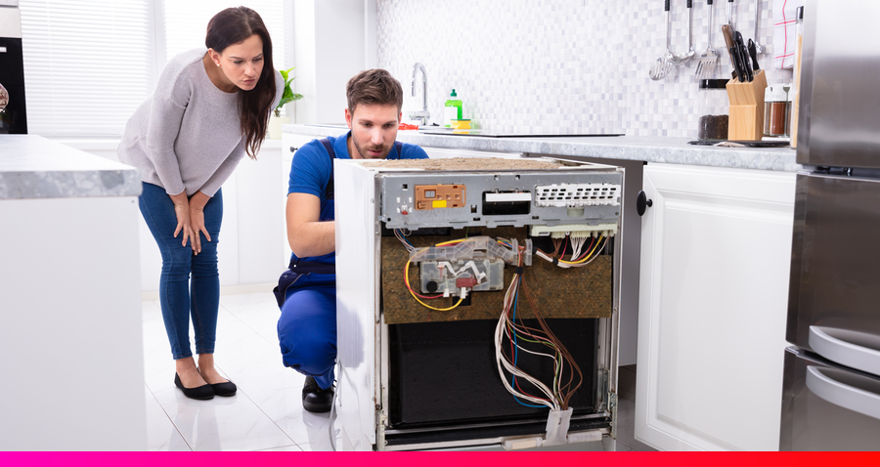
Seguro Garantía Extendida Electrodomésticos
COSTA RICA

Slide 6
SEGURO GARANTÍA EXTENDIDA ELECTRODOMÉSTICOS
COBERTURAS
Cobertura X:
SEGUROS LAFISE otorga una garantía extendida de reparación o de reemplazo, por lo cual, se obliga a su discreción a:
Cubrir los costos incurridos en la reparación y/o reemplazo de las partes o piezas, incluyendo repuestos, materiales y/o mano de obra
Reemplazar el Electrodoméstico Asegurado por uno nuevo o reacondicionado, o por uno equivalente, según la disponibilidad.
Esta cobertura de garantía extendida aplicará siempre que:
El daño objeto de la reparación o reemplazo se encuentre comprendido dentro de las condiciones aplicables a la garantía del fabricante, debidamente certificada por el representante de la marca del Electrodoméstico Asegurado.
El daño ocurra una vez vencida la garantía otorgada por el fabricante del Electrodoméstico Asegurado.
Que la necesidad de reparación y/o reemplazo derive de una Falla Mecánica, Eléctrica o Electrónica.
El reemplazo del Electrodoméstico Asegurado solo se dará en caso de que la reparación y/o reemplazo de piezas no sea posible por el tipo de Electrodoméstico Asegurado o porque esto no restablecería su adecuado funcionamiento.
La cantidad máxima de eventos cubiertos durante el año póliza será de dos.

Slide 7
SEGURO GARANTÍA EXTENDIDA ELECTRODOMÉSTICOS
CONDICIONES DEL RIESGO Y CONTRATO:
Los bienes asegurados por la presente póliza serán los Electrodomésticos que reúnan los siguientes requisitos:
Haber sido adquiridos por el Asegurado en Costa Rica.
Ser utilizados por personas mayores de edad, salvo que se establezca lo contrario en la Propuesta de Seguro.
Ser equipos nuevos y no reacondicionados y/o usados.
Suma Asegurada:
La suma asegurada máxima para la cobertura será el Valor del Electrodoméstico Asegurado nuevo indicado en las Condiciones Particulares de la Póliza.
Deducible:
No aplica.
Prima:
Corresponde al 15% de valor del electrodoméstico + IMPUESTO.

Slide 8
SEGURO GARANTÍA EXTENDIDA ELECTRODOMÉSTICOS SEGURVENDING
ATENCIÓN DE RECLAMOS: PROCEDIMIENTO EN CASO DE PÉRDIDA
1. Identificada la falla mecánica, eléctrica o electrónica del Electrodoméstico Asegurado, se deberá notificar inmediatamente esta situación a SEGUROS LAFISE al teléfono: 800-LafiseAsist (800-523-4732); Correo Electrónico: serviciosegurocr@lafise.com; o directamente en las oficinas.
2. Seguidamente poner a disposición de SEGUROS LAFISE la información que sea requerida razonablemente y de fácil obtención para demostrar las causas del siniestro.
3. El aviso del evento deberá efectuarse tan pronto como adquiera conocimiento del hecho, o en todo caso dentro de un plazo no mayor a siete (7) días hábiles.
4. Después de presentado el aviso del siniestro, el Tomador y/o Asegurado deberá de presentar el Electrodoméstico Asegurado, al Centro de Servicio Autorizado por el representante de la marca del electrodoméstico, para proceder con la valoración de los daños.

Slide 9
SEGURO GARANTÍA EXTENDIDA ELECTRODOMÉSTICOS SEGURVENDING
ATENCIÓN DE RECLAMOS: PROCEDIMIENTO EN CASO DE PÉRDIDA
5. Una vez identificada la pérdida o daño del Electrodoméstico Asegurado, aportar una certificación del representante del fabricante del Electrodoméstico Asegurado, que acredite que la pérdida o daño obedece a un defecto de fabricación, amparado de haber estado vigente la garantía del fabricante.
6. En caso de que no se tuvieran al alcance las piezas necesarias para la reparación del bien, SEGUROS LAFISE podrá realizar el pago directo a favor del Tomador y/o Asegurado de la Póliza por el monto de la reparación, previamente certificada por el Centro de Servicios Autorizado de la marca.
7. Cuando el costo de la reparación del bien asegurado por concepto de Mano de Obra y Piezas, supere el 75% (setenta y cinco por ciento) de la Suma Asegurada indicada en el Certificado de Seguro, SEGUROS LAFISE podrá proceder con la indemnización a favor del Tomador y/o Asegurado como Pérdida Total.

Slide 10
PRODUCTOS
APROBADOS EN 2016
GRACIAS!

